Slide 1
이미지 분류를 활용한
코로나 보조진단 프로그램
기원우, 고병표, 강혜지, 주하영, 정성훈
10Class

Slide 2
이미지분류를 활용한 코로나 보조진단 프로그램
Enjoy your stylish business and campus life with BIZCAM
왜 필요할까? (문제는?)
어떻게 만들건가? (해결은 어떻게?)
어떤 효과를 가지게 될까?
응용 가능분야
결론

Slide 3
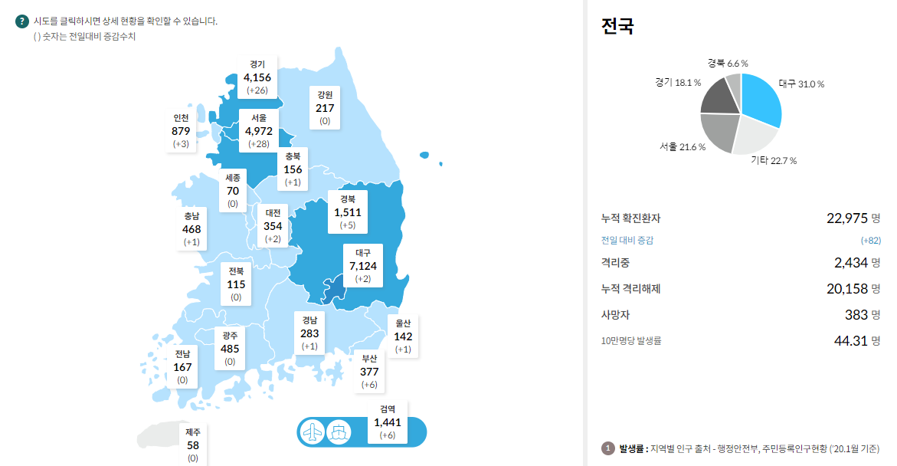
이미지 분류를 활용한
코로나 보조진단 프로그램

Slide 4
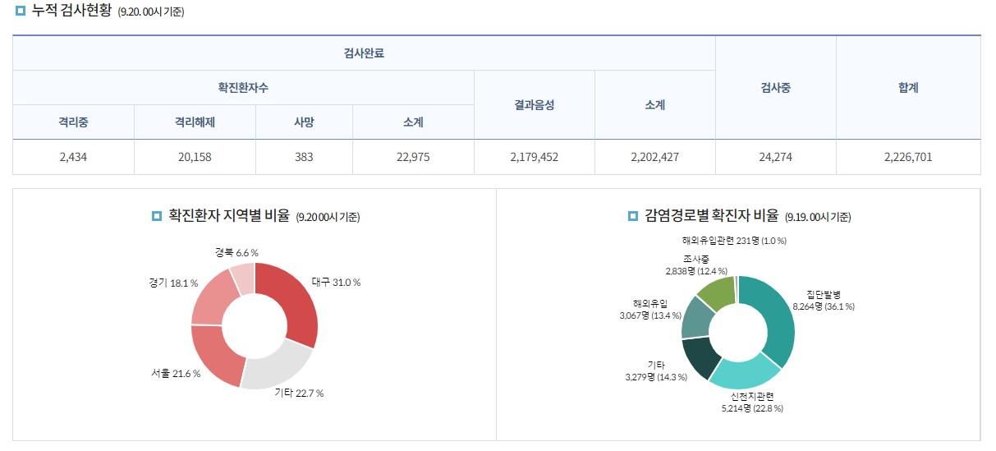
이미지 분류를 활용한
코로나 보조진단 프로그램

Slide 5
이미지 분류를 활용한
코로나 보조진단 프로그램
코로나 검사인원
2,200,000명

Slide 6
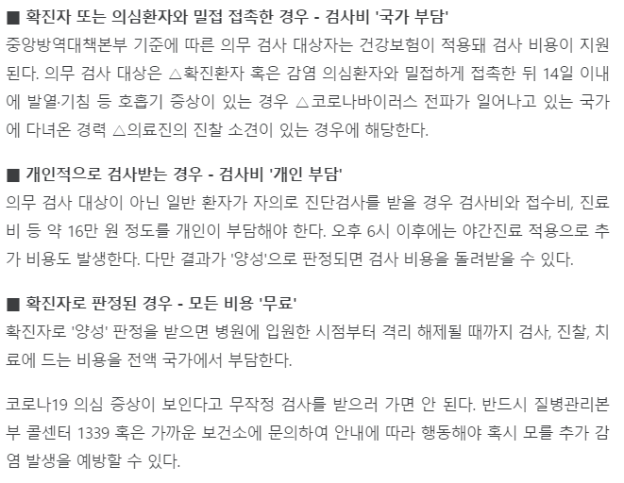
이미지 분류를 활용한
코로나 보조진단 프로그램
220만명 X 16만원
= 3,520억여원

Slide 7
이미지 분류를 활용한
코로나 보조진단 프로그램
검사 소요시간은?
검체 분석은 6시간이나 전문분석기관으로 이동하는 시간까지 합하면 1~2일
더 줄일 수 없을까?

Slide 8
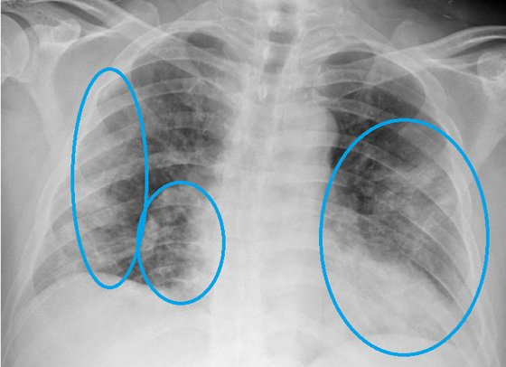
이미지 분류를 활용한
코로나 보조진단 프로그램
코로나에 감염될 경우 대부분
폐손상도 같이 진행,
Xray 사진과 같은
이미지를 이용하여 빠르게
선별진료가 가능하지 않을까?

Slide 9
이미지 분류를 활용한
코로나 보조진단 프로그램
Xray 특징
비용: 평균 1만원 전후,
검사소요시간: 1~5분

Slide 10
이미지 분류를 활용한
코로나 보조진단 프로그램
코로나 환자의 Xray 사진을 학습시켜
정상 / 코로나를 구분하도록 모델을 만들자!

Slide 11
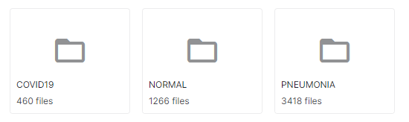
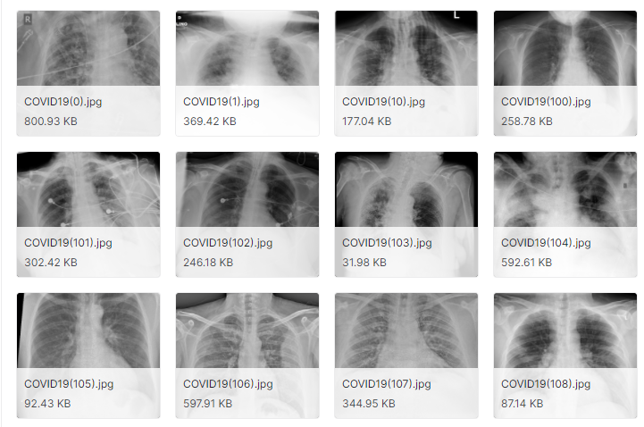
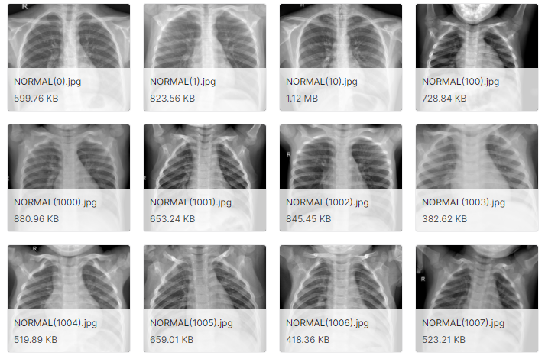
이미지 분류를 활용한
코로나 보조진단 프로그램
Data는 Kaggle의 Chest X-ray (Covid19 & Pneumonia) 이용

Slide 12
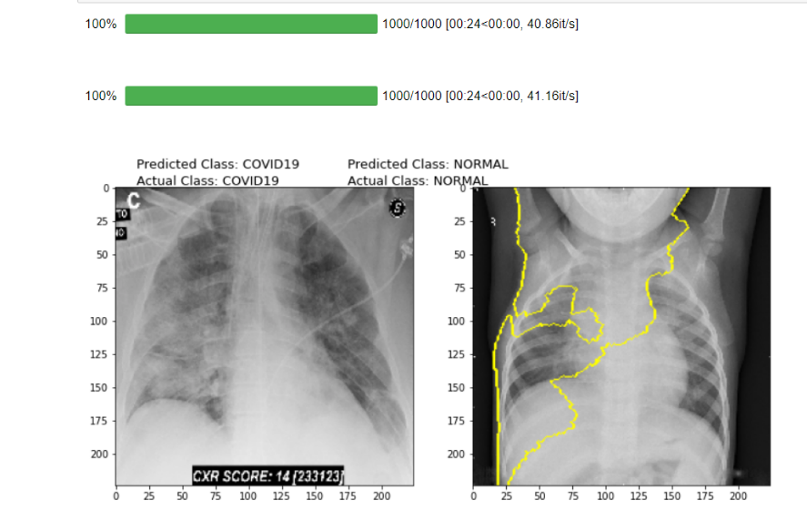
이미지 분류를 활용한
코로나 보조진단 프로그램
CNN, VGG 등등 사용하여 정확도 탐색
코드 및 정확도 사진
>>>
저런거
이미지 분류(라벨링)는 끝났기 때문에 데이터 분류 기법 탐색

Slide 13
이미지 분류를 활용한
코로나 보조진단 프로그램
가장 우수한 성능을 보여준 기법 비교

Slide 14
이미지 분류를 활용한
코로나 보조진단 프로그램
서비스는 어떻게?

Slide 15
이미지 분류를 활용한
코로나 보조진단 프로그램
환자 중심
병원 중심
대학 중심

Slide 16
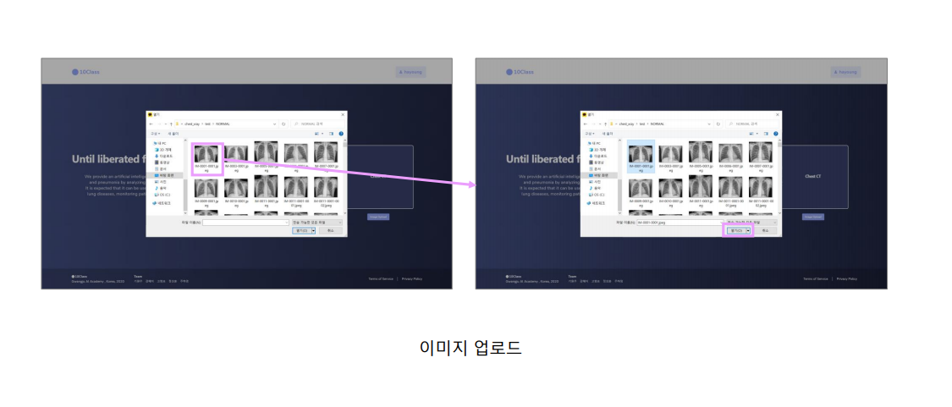
이미지 분류를 활용한
코로나 보조진단 프로그램

Slide 17
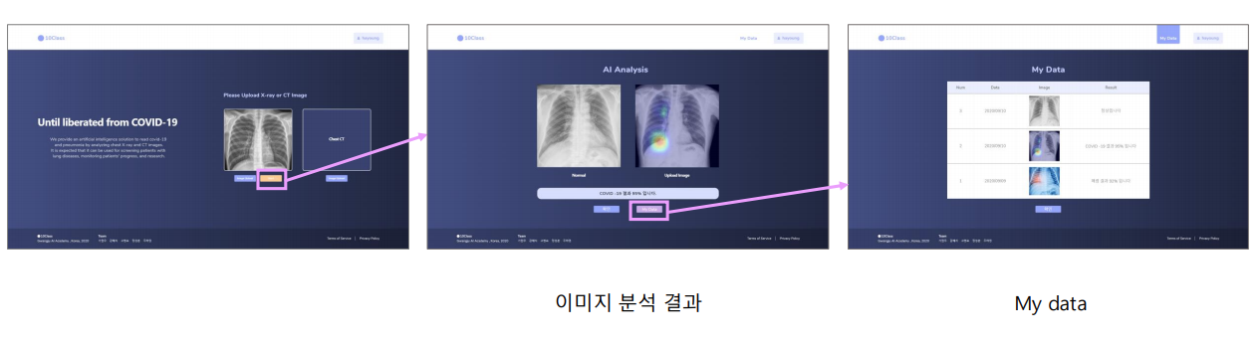
이미지 분류를 활용한
코로나 보조진단 프로그램
의사를 만나지 않아도
직접 설명을 듣는것처럼

Slide 18
이미지 분류를 활용한
코로나 보조진단 프로그램
병원은 X-ray 촬영 즉시
알고리즘 적용

Slide 19
이미지 분류를 활용한
코로나 보조진단 프로그램
대학은 서비스 제공 중
습득된 데이터를 통해
학습용 자료를 제공

Slide 20
이미지 분류를 활용한
코로나 보조진단 프로그램
마지막은 서비스 데모
시연 영상 및 링크로 마무리

Slide 21
Thank you!
10Class
기원우, 고병표, 강혜지, 주하영, 정성훈

